Slide 1

Вотзвонокнамдал сигнал.
Поработать час настал,
Так что время не теряем
И работать начинаем.

Slide 2
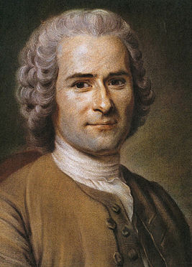
«Вы – талантливые дети! Когда-нибудь вы сами приятно поразитесь, какие вы умные, как много и хорошо умеете, если будете постоянно работать над собой, ставить новые цели и стремиться к их достижению».
Ж-Ж. Руссо

Slide 3
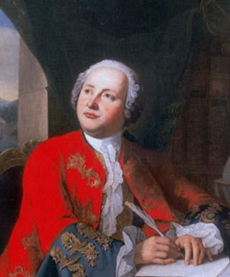
М.В. Ломоносов о поведении учащихся
С учителями общаться очень вежливо, (не) упрямиться и (не) спорить с ними ни о чем.
Избегать ссор между собою и (не) производить никакого шума и стука.
(Не) быть гордым и грубым.
(Не) произносить гнилых, грубых и пустых слов.
Самый большой вред – от лени. Ее надо всячески избегать.
Береги время учебы: оно (не) вернется, его (не) наверстаешь. А всё, что учишь, пригодится!(1758 год)

Slide 4
Объясните правописание слов с НЕ:
Почувствовал (не)домогание, (не)было причин, дом (не)каменный, сказал (не)правду, (не)дорогой костюм, (не)может расплатиться, далеко (не)интересный фильм, это (не)сон, а явь.

Slide 5
Тема урока
НЕ с именами прилагательными
5 класс

Slide 6
Цели урока:
продолжить изучение темы «Прилагательное как части речи»;
на основе повторения ранее изученных сведений о прилагательном, ранее изученного правила «Слитное/раздельное написание НЕ с существительными и глаголами» познакомить с новым орфографическим правилом «Слитное/раздельное написание НЕ с прилагательными».

Slide 7
1.1. Некрасивый дом, недорогой костюм
2. Нелепый вид, незлобивый характер
2. 1. Дом не каменный, нож не стальной
2. Не богатая, а бедная семья; лицо не веселое, а печальное
3. Дом не выше прежнего, забор не ниже нашего
4. Далеко не интересный фильм, вовсе не кислый фрукт
Сформулируйте правило:

Slide 8
НЕ с прилагательными:
СЛИТНО:
1. Без НЕ не употребляется.
2. Синоним без НЕ
РАЗДЕЛЬНО:
1. Отрицание (нет синонима).
2.Противопоставление с А.
3. Усиление отрицания.

Slide 9
Объясните правописание
НЕ с прилагательными:
Недобрый взгляд; небольшая заминка; ненавистный враг; он вовсе не плохой человек; непрерывный шум; необходимая мелочь; неизвестный автор; недорогой подарок; не дорогой, а дешевый подарок; необыкновенное чудо; далеко не большое расстояние; ничуть не расстроен; невзрачный на вид; небрежный почерк; неглубокая речонка.

Slide 10
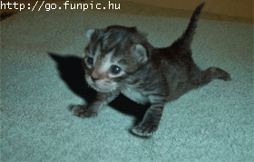
Физминутка
Раз - подняться, потянуться…
Раз – подняться, потянуться,
Два – нагнуться, разогнуться,
Три – в ладоши три хлопка,
Головою три кивка.
На четыре – руки шире,
Пять – руками помахать,
Шесть – попрыгать, улыбнуться.
Семь – работу продолжать!

Slide 11
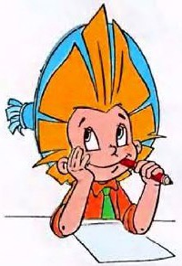
Здравствуйте, дорогие пятиклассники! Пишет вам герой книги Николая Носова Незнайка. Вы обо мне читали? Живу я в Цветочном городе на улице Колокольчиков вместе со своими друзьями. Очень скоро мы хотим отправиться в путешествие, но Знайка сказал, что вокруг света отправятся только грамотные коротышки, и попросил меня объяснить правописание частицы и приставки НЕ с существительными, глаголами и прилагательными. Мне это не удается, потому что в Цветочном городе есть только начальная школа, а эти орфограммы изучаются в 5-ом классе. Прошу вас помочь. Напишите мне, какие правила нужно знать, чтобы выполнить задание?
До свидания. Жду с нетерпением ответа. Ваш Незнайка.

Slide 12
Различение частицы НЕ и приставки НЕ
(Не)внимательный читатель не поймёт замысла автора.
Дорога туда вовсе (не)трудная.

Slide 13
Работа с текстом
Пр_морская тайга – удивительный (не)рукотворный сад. Особенно она поражает (не)обыкнове(н,нн)ой красотой весной.
(Не)большие деревца с пышн__ кронами будто покрыты лебяжьим пухом. Это цветут уссурийские груши. Сейчас они нарядные, а осенью они ничуть (не)приметные.
Рядом с ними расцветают сибирские яблони. У подножья сопок стоят (не)взрачные кусты в бледно-розовых воздушных косынках. Это дикая вишня.

Slide 14
Работа с текстом
Приморская тайга – удивительный нерукотворный сад. Особенно она поражает необыкновенной красотой весной.
Небольшие деревца с пышными кронами будто покрыты лебяжьим пухом. Это цветут уссурийские груши. Сейчас они нарядные, а осенью они ничуть не приметные.
Рядом с ними расцветают сибирские яблони. У подножья сопок стоят невзрачные кусты в бледно-розовых воздушных косынках. Это дикая вишня.

Slide 15
Выразительных средств языка (олицетворение, эпитеты, сравнения)
Эпитеты: удивительный нерукотворный сад, необыкновенной красотой, пышные кроны, невзрачные кусты
Сравнения: будто покрытые лебяжьим пухом
Тип речи – описание природы

Slide 16
Проверьте, как вы усвоили материал:
1.НЕ с прилагательными пишется раздельно:
1) если слово не употребляется без НЕ-;
2) если прилагательное с НЕ может быть заменено синонимом без НЕ-;
3) если в предложении есть противопоставление с союзом А.
3

Slide 17
2.Слово с НЕ пишется слитно:
1) (Не)приятельская армия отступила.
2) Эта книга далеко (не)проста.
3) Нам продали (не) мороженое, а лед.
1

Slide 18
3.Слово с НЕ пишется раздельно:
1) Мы ждали (не)большой корабль.
2) Он (не)взлюбил меня.
3) Этот нож (не)стальной.
3

Slide 19
Домашнее задание:
1. Упражнение из учебника 346(для слабых);Упр.347( придумать и записать заглавие, задание к упражнению: списать, раскрывая скобки, вставляя пропущенные буквы).
2. Незнайка прислал письмо, вам нужно написать ответ (ПО ЖЕЛАНИЮ)

Slide 20
Рефлексия
Интерес – Что интересно было на уроке ?
Творчество – Какие творческие работы вы выполняли ?
Обучение – Чему вы научились?
Главное – Что сегодняшний урок принес мне?

Slide 21
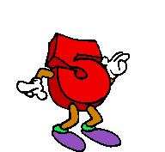

Урок окончен.
До свидания!

